Slide 1
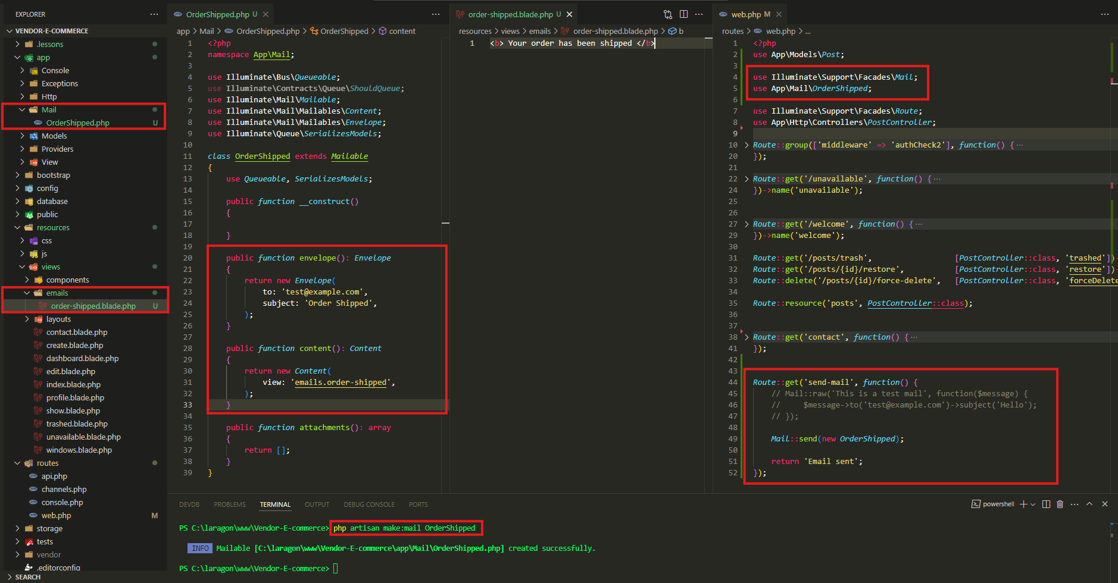
Send HTML View as an Email Body ( HTML şablonunu email olaraq göndərmək )
php artisan make:mail OrderShipped - Bu əmr Laravel-də bir Mailable class yaratmaq üçündür. Emailləri daha kompleks və view ilə birlikdə göndərmək üçün istifadə olunur.
Faydası:
Email gövdəsini, HTML template ilə tərtib etmək olur.
Quraşdırılmış subject, to, view və s. sahələr olur.
Kodun strukturu daha təmiz və peşəkar olur.

Slide 2
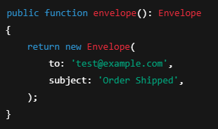
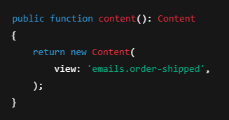
a) OrderShipped class-ı içindəki metodlar:
Bu metod emailin başlıq məlumatlarını (metadata) təyin edir:
to — hara göndəriləcək
subject — emailin mövzusu
Bu isə emailin gövdə hissəsini təyin edir: view — hansı HTML şablon istifadə olunacaq onu ifadə edir ( resources/views/emails/order-shipped.blade.php )

Slide 3
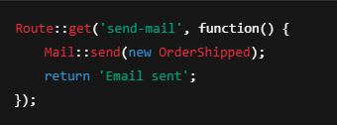
b) Email göndərmək üçün route:
Bu kod OrderShipped adlı Mailable class-ı istifadə edərək email göndərir. Laravel burada avtomatik olaraq envelope() və content() metodlarına baxır və emaili göndərir.

Slide 4
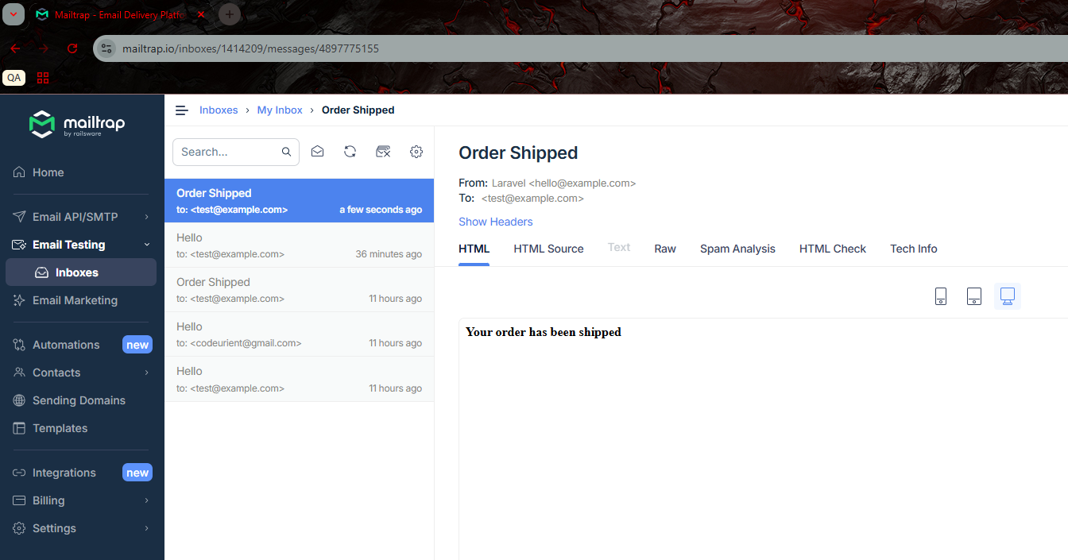
Route -ru işə salırıq və mesaj göndərilir.

Slide 5
.

Slide 6
.

